Slide 1
Wiederholung

Slide 2
Agenda
Nachtrag Klassendiagramme
Analyse – VS Entwurfsklassendiagramm
Storage (PM & MM)

Slide 3
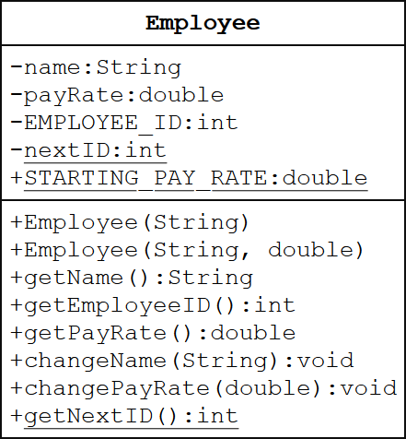
Nachtrag Klassendiagramme
final:
Constant (i.e. final) fields are indicated via naming convention: constants should be in ALL_CAPS
private String name;
private double payRate;
private final int EMPLOYEE_ID;
private static int nextID = 1000;
public static final double STARTING_PAY_RATE = 7.75;
(http://pages.cs.wisc.edu/~hasti/cs302/examples/UMLdiagram.html)

Slide 4
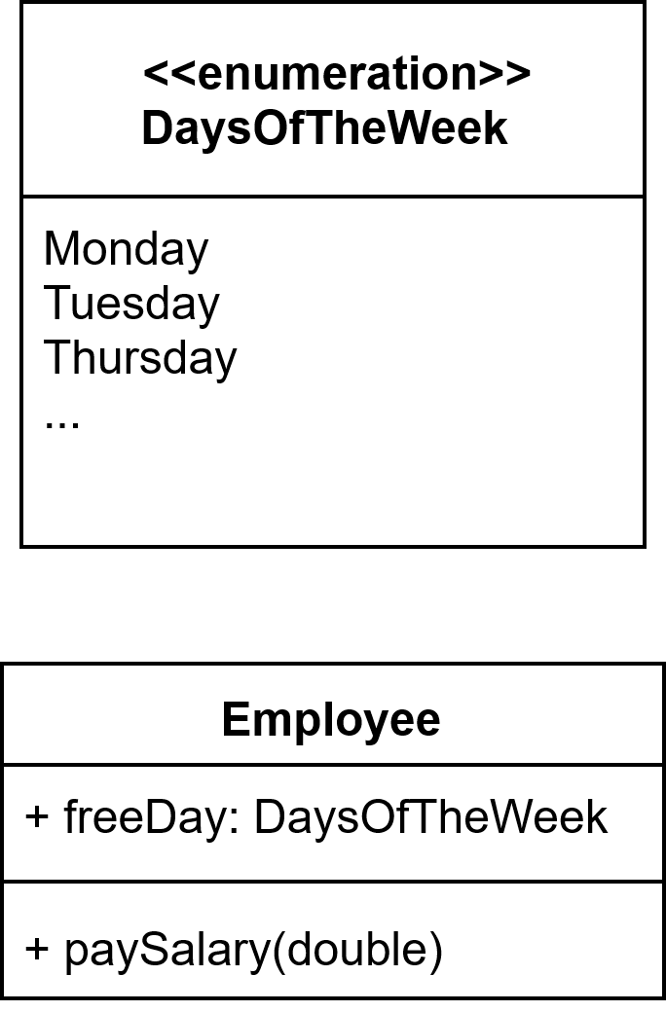
Nachtrag Klassendiagramme
ENUM:
Darstellen wie Klasse
Nutzen wie Klasse

Slide 5
Analyse – VS Entwurfsklassendiagramm
Analyse | Entwurf
Anforderungen -> Klassenstruktur Erste Überlegung | Klassenstruktur -> Detaillierte Klassen Umsetzungsnah, Entwurfsziele Verfeinert die Analyseklassen durch Detailspezifikation (-> alle Attribute und Operationen für Funktionalität, OOAD )
Vereinfachtes Klassendiagramm Symbole (Dialog-, Steuerungs-, Entitäts-Klasse ) | Klassendiagramm (UML), v.a. relevante Ausschnitte Mehr Details als im Analysemodell
Klassenkandidaten aus den Anforderungen Operationen der Klassen Vererbung & Assoziationen beschreiben Klassendiagramm konsolidieren | Vollständige Listen der Attribute und Operationen Festlegung von Datentypen, Sichtbarkeit Spezifikation der Operationen Definition von Ausnahmen Konkretisierung von Datenstrukturen Elimination von Mehrfachvererbung

Slide 6
Storage: PM
SerialStorage:
Implementiert als Singleton (Was folgt daraus?)
Persistieren über Dateien (.ser)
Datei-Interaktionen in: clear, saveAll, loadAll
Mithilfe der Klasse: Serial
Zur Laufzeit über: ArrayList und HashMap

Slide 7
Übung: Remove Pokemon
Stellen Sie aus MainActivity::deletePokemon den Inhalt des onClickListeners des positiveButtons als Sequenzdiagramm dar. Gehen sie dabei so tief wie möglich innerhalb des Projektes die Auführ-Pfade entlang.
.setPositiveButton(R.string.delete_confirm,
(dialog, id) -> {
STORAGE.remove(pokemon);
pokemonAdapter.refresh();
dialog.dismiss();
})

Slide 8
Übung: Remove Pokemon [Lösung]

Slide 9
Storage: MM
Storage / RuntimeStorage / RuntimeStorageAccess:
Implementiert als Multiton (Was folgt daraus?)
Persistieren über Dateien (.ser)
Datei-Interaktionen in: clear, saveAll, loadAll
Mithilfe der Klasse: Serial
Zur Laufzeit Operationen über: Register
Mit ReversiableTransaction sind Änderungen rückgängig machbar!
Notes:
Multiton:
generalizes the singleton pattern.
allows for the controlled creation of multiple instances
Managed through the use of a map.
single instance per key

Slide 10
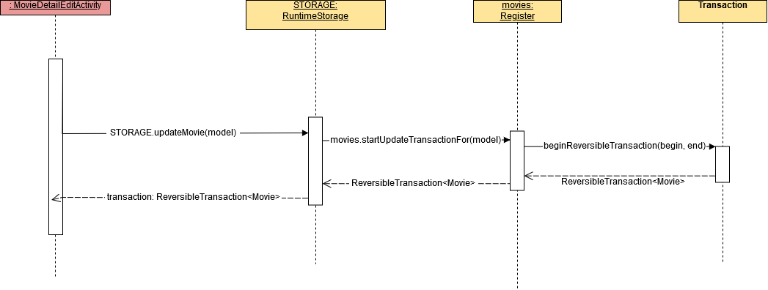
Beispiel: Update Movie

Slide 11
RuntimeStorageAccess ist ein vereinfachter Zugriff auf RuntimeStorage. RuntimeStorage umfasst alle notwendigen Komponenten um alle Datenklassen und deren Metainformationen zu speichern (Register, BAS). Gespeichert wird mittels des Storage das Objekte mit konkreten StorageGroups in Dateien schreiben kann bzw. sie davon lesen kann.

